Slide 1

Epicture
BAPPEL Benjamin
DUFRENNE Alexandre

Slide 2
Langage utilisé : flutter
Pour lancer le Projet:
- lancer une VM android ou connecter un téléphone android par cable sur le PC
- flutter run

Slide 3
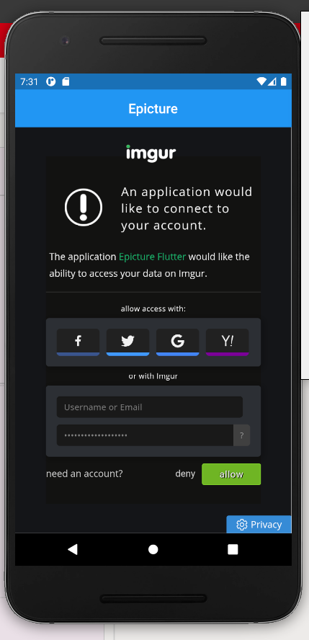
Connectez-vous sur Imgur via l'application

Slide 4
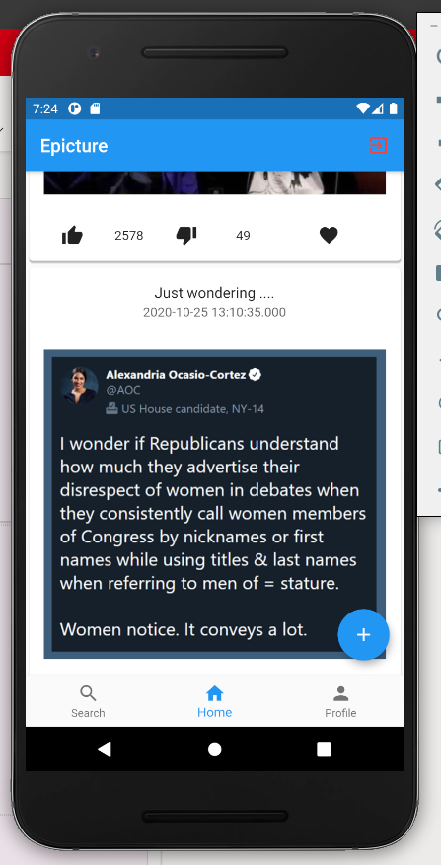
Accedez à votre fil d'actualité

Slide 5
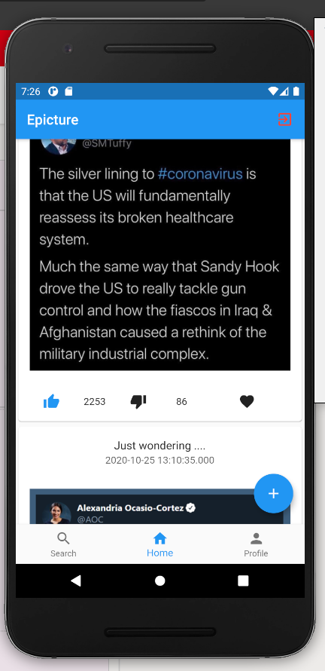
Pouce bleu / Pouce rouge / Mettez une image en favoris -> Tout est possible

Slide 6
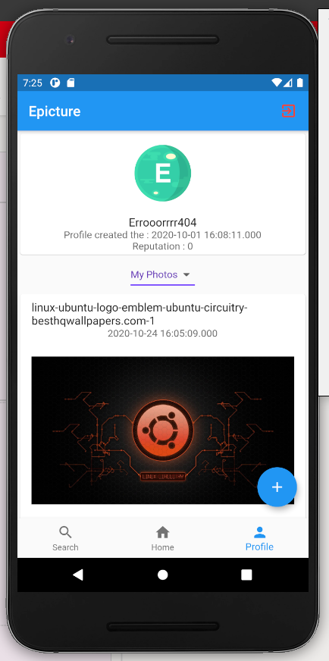
Affichez vos photos

Slide 7
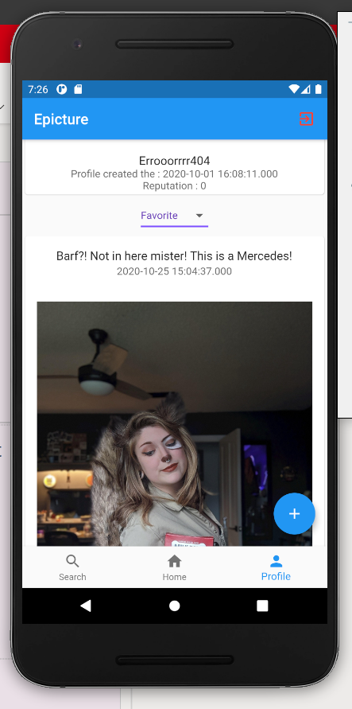
Affichez vos favoris

Slide 8
Ajoutez vos photos de n'importe où en cliquant ici

Slide 9
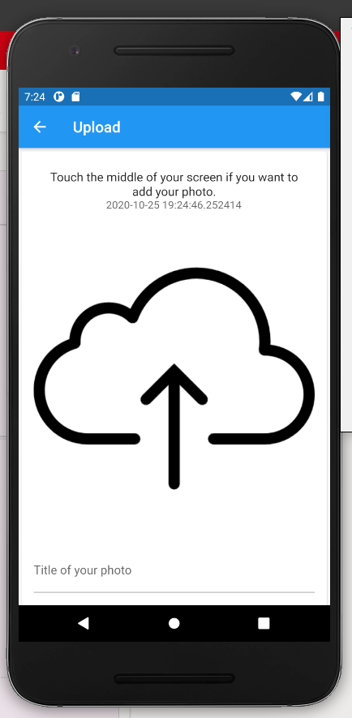
Ajoutez vos photos facilement (avec simplement un nom à votre photo)

Slide 10
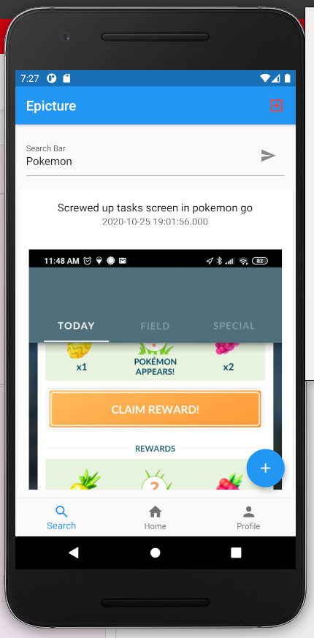
Faites une recherche via la barre de recherche

Slide 11
Déconnectez-vous grace à ce bouton

Slide 12
Merci

